Slide 1
Наставничество в медицинской организации как траектория развития
медицинской сестры
г. Улан-Удэ
Никитенко Екатерина Михайловна – главная медсестра ГАУЗ РКБ им.Н.А. Семашко

Slide 2
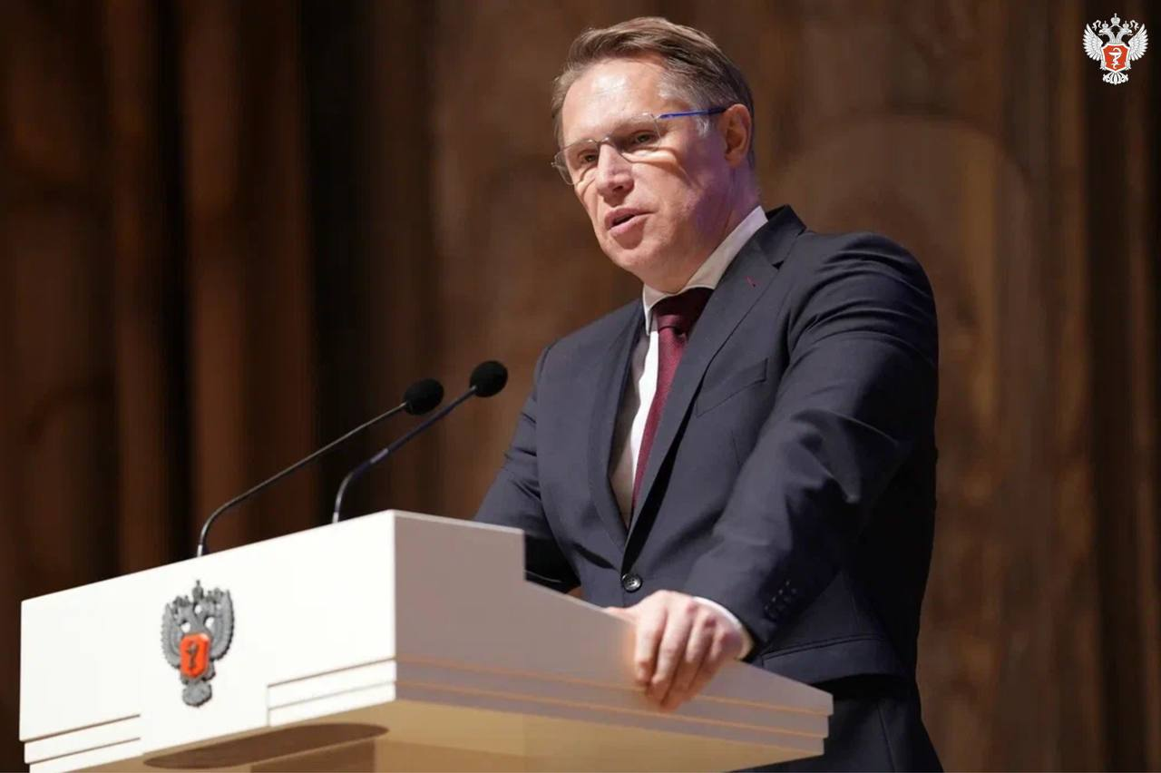
«Кадровый вопрос в здравоохранении — приоритетная тема»
«Наставничество — это баланс,
который позволяет и развиваться, и поддерживать здравоохранение. Важно, чтобы в него были вовлечены вузы. Человек не должен быть морально и духовно брошенным. Наставничество — это духовная среда, которая позволяет находить его внутри себя, извне, дает медицине возможность развиваться завтра».
М.А. Мурашко

Slide 3








Национальный проект
«Продолжительная и активная жизнь»
Развитие системы оказания первичной медико- санитарной помощи | Детское здравоохранение
Борьба с сердечно-сосудистыми заболеваниями | Развитие сети НМИЦ
Борьба с онкологическими заболеваниями | Цифровой контур здравоохранения
Медицинские кадры России | Развитие экспорта медицинских услуг
сквозной , через весь национальный проект!
Определение реальной и перспективной потребности в медицинских кадрах в субъекте Российской Федерации
Кадровые резервы, подготовка управленческих кадров
Профориентационная работа
Целевой прием/целевое обучение
Повышение эффективности трудоустройства выпускников. Наставничество
Аккредитация специалистов
Непрерывный профессиональный рост и уровень квалификации (НМО)
Закрепление медицинских работников в отрасли. Наставничество
2

Slide 4
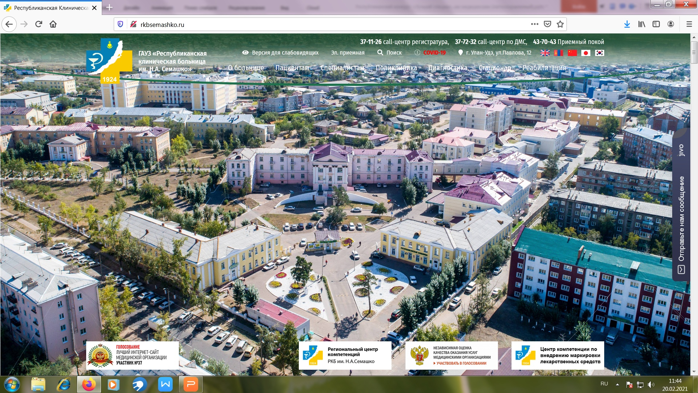
Республиканская клиническая больница им. Н.А. Семашко сегодня
Стационар:
22 клинических отделения – 721 койка
6 ОРИТ и ОАР – 44 койки
1
2
Диагностическая служба – 14 отделений
3
Консультативно-диагностическая
поликлиника на 320 посещений в смену –
31 специальность
4
182 обращения в сутки
5
90 Пролеченных и выписанных в сутки
TITLE
HERE
6
Свыше 24000 чел. в год получают специализированное лечение
12 корпусов
7
Численность сотрудников – 1739 чел

Slide 5
Квалификационные категории
48,4%
врачей
+3%
48,0%
СМР
+1%
Аккредитовано
100 %
врачей
100 %
СМР
Средний возраст
43 года
врачи
35 лет
СМР
Notes:
Общая численность персонала составила 1739 человек (за 2024 год + 30 чел.)

Slide 6

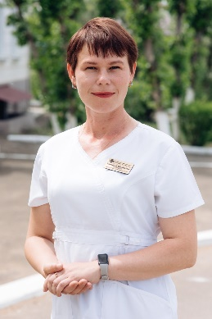
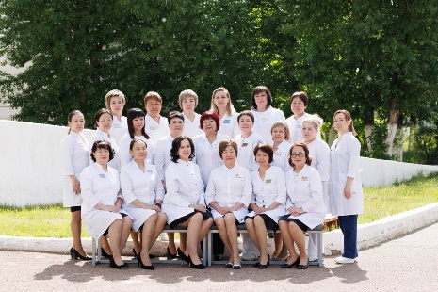
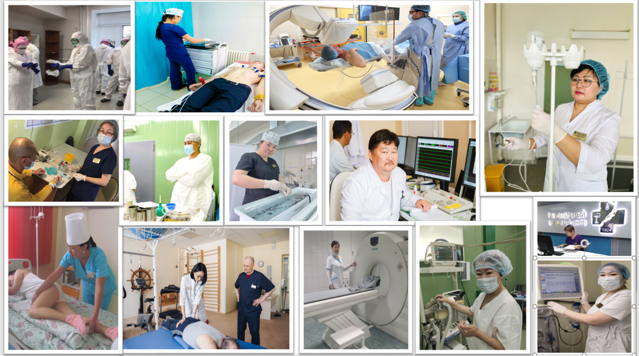
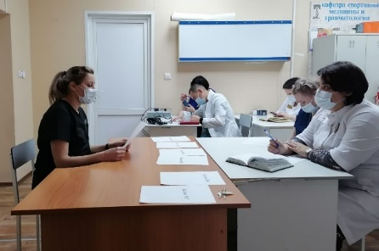
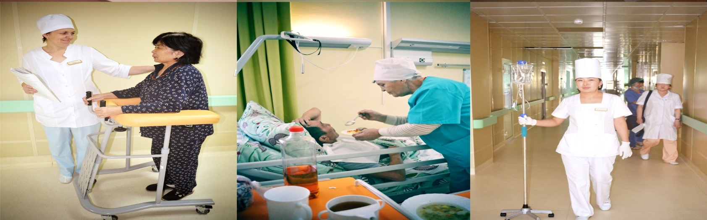
Модель управления сестринской службой
Многочисленный спектр работы среднего медперсонала
Всего ставок -887,5,
физических лиц – 648 в декрете – 104 сотрудника
Старшие медсестры
Главная
медсестра
Совет медсестер
Совет по
наставничеству
Медицинские
сестры
Младший
Мед персонал

Slide 7
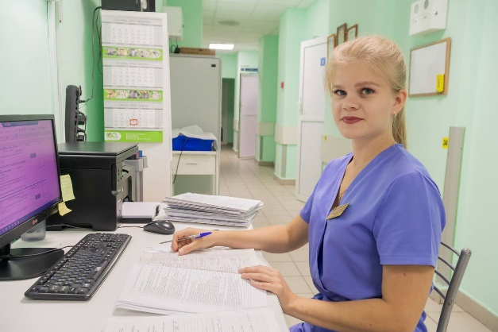
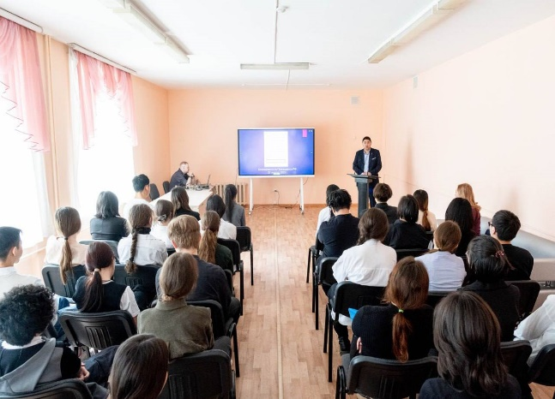
Траектория развития
Привлечение и адаптация
5
5
Профориентационная работа со школьниками
4
Развитие кадрового потенциала.
Совет по наставничеству
3
2
1
Оценка компетенций при приеме на работу
Целевое обучение

Slide 8
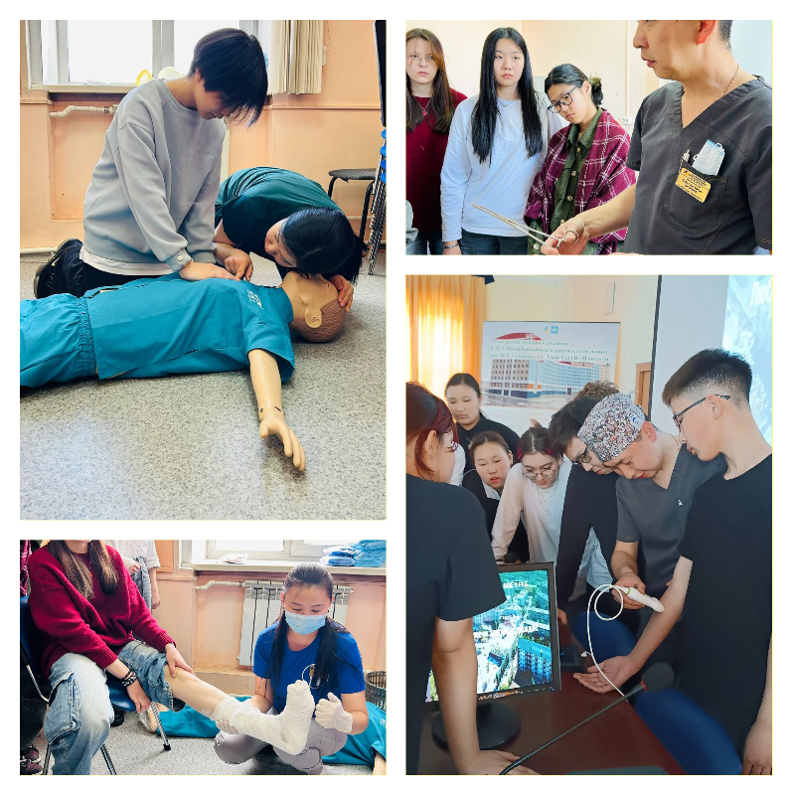
Профориентационная работа со школьниками
Проведение дней открытых дверей для школьников 9-11 и их родителей классов г. Улан-Удэ и районов РБ.
Проведение уроков в школах
 | 2023г | 2024г | 1 кв. 2025г
Школьников | 20 | 52 | 36
Школ | 3 | 8 | 9

Slide 9
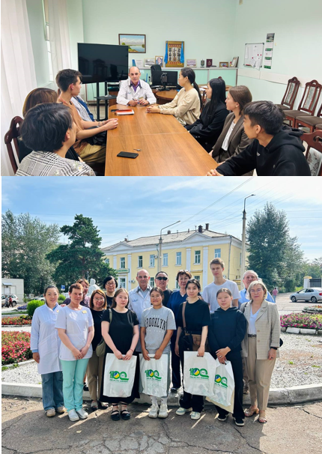
Целевое обучение
2,5 млн. руб. – стипендия за счет субсидированной программы МЗ РБ
1 млн. руб. – меры поддержки в период обучения за счет средств РКБ им.Н.А. Семашко
 | Всего | Ожидаем в 2025г
Ординатура | 14 | 8
Специалитет | 15 | 0
СПО | 81 | 43

Slide 10
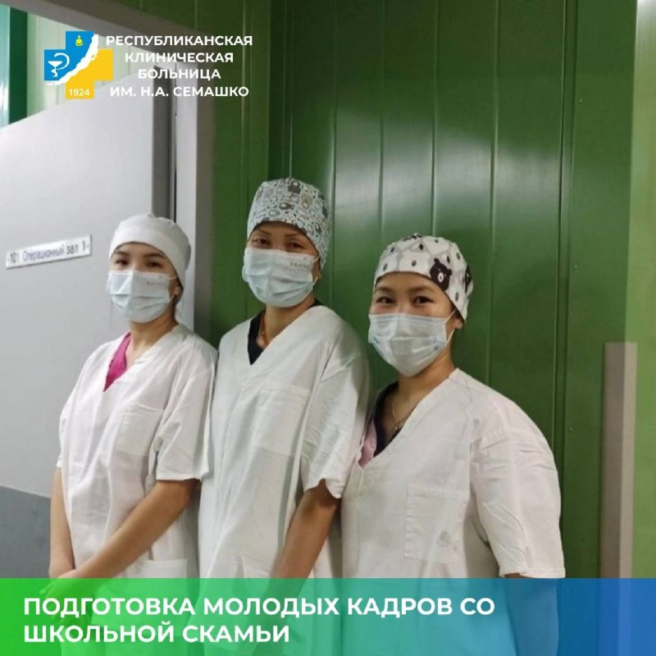
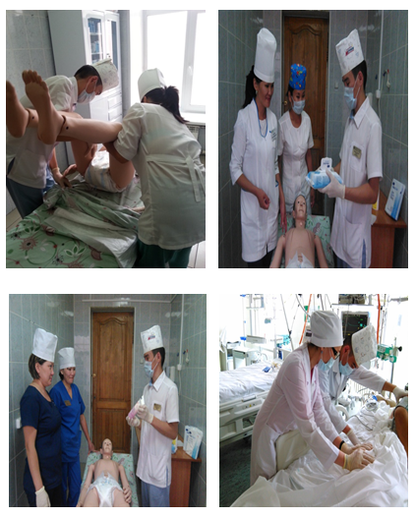
Привлечение и адаптация специалистов
Работа с высшими и средними профессиональными учебными заведениями
Профориентационная работа
Проведение дней открытых дверей, экскурсии
Участие в Ярмарках вакансий
Отбор на целевое обучение
Проведение практики
Год | ЧГМА г. Чита | СибГМУ г. Томск | АГМА г. Благовещенск | ДВГМУ г. Хабаровск | ИГМУ г. Иркутск | КГМУ г. Красноярск | ПСПбГМУ Г. С-Петербург | Амурский МК | Агинский МК | Читинский МК | Иркутский МК
2024 | 30 | 16 | 13 | 4 | 13 | 4 | 2 | 2 | 3 | 2 | 0
2025 | 10 | 23 | 7 | 1 | 13 | 1 | 0 | 0 | 28 | 0 | 4
Адаптация, наставничество
Обучение, тренинги, стажировки
Научно-практические конференции
Конкурсы
Участие в общественной жизни
Работа с молодыми сотрудниками

Slide 11
Целевое наставничество
Согласование тем выпускных дипломных работ.
03
Чаты для обсуждения и всесторонней поддержки студентов.
Отбор кандидатов на целевое обучение:
Целевой конкурс аттестатов
Психологическое тестирование.
01
Закрепление наставников на рабочих местах
04
02

Slide 12
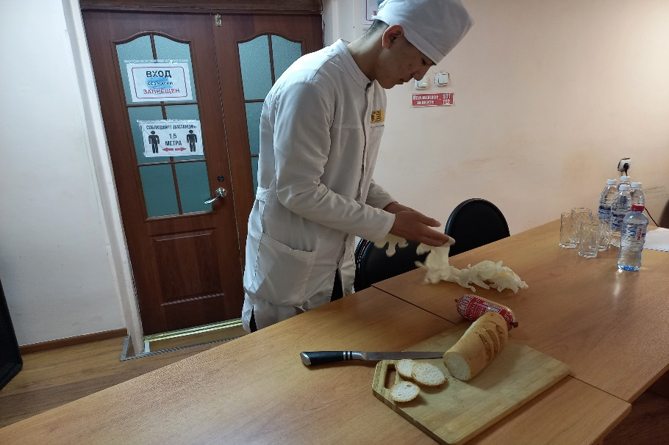
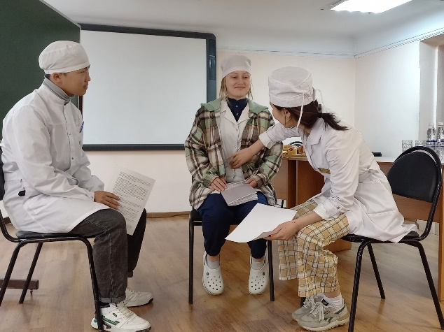
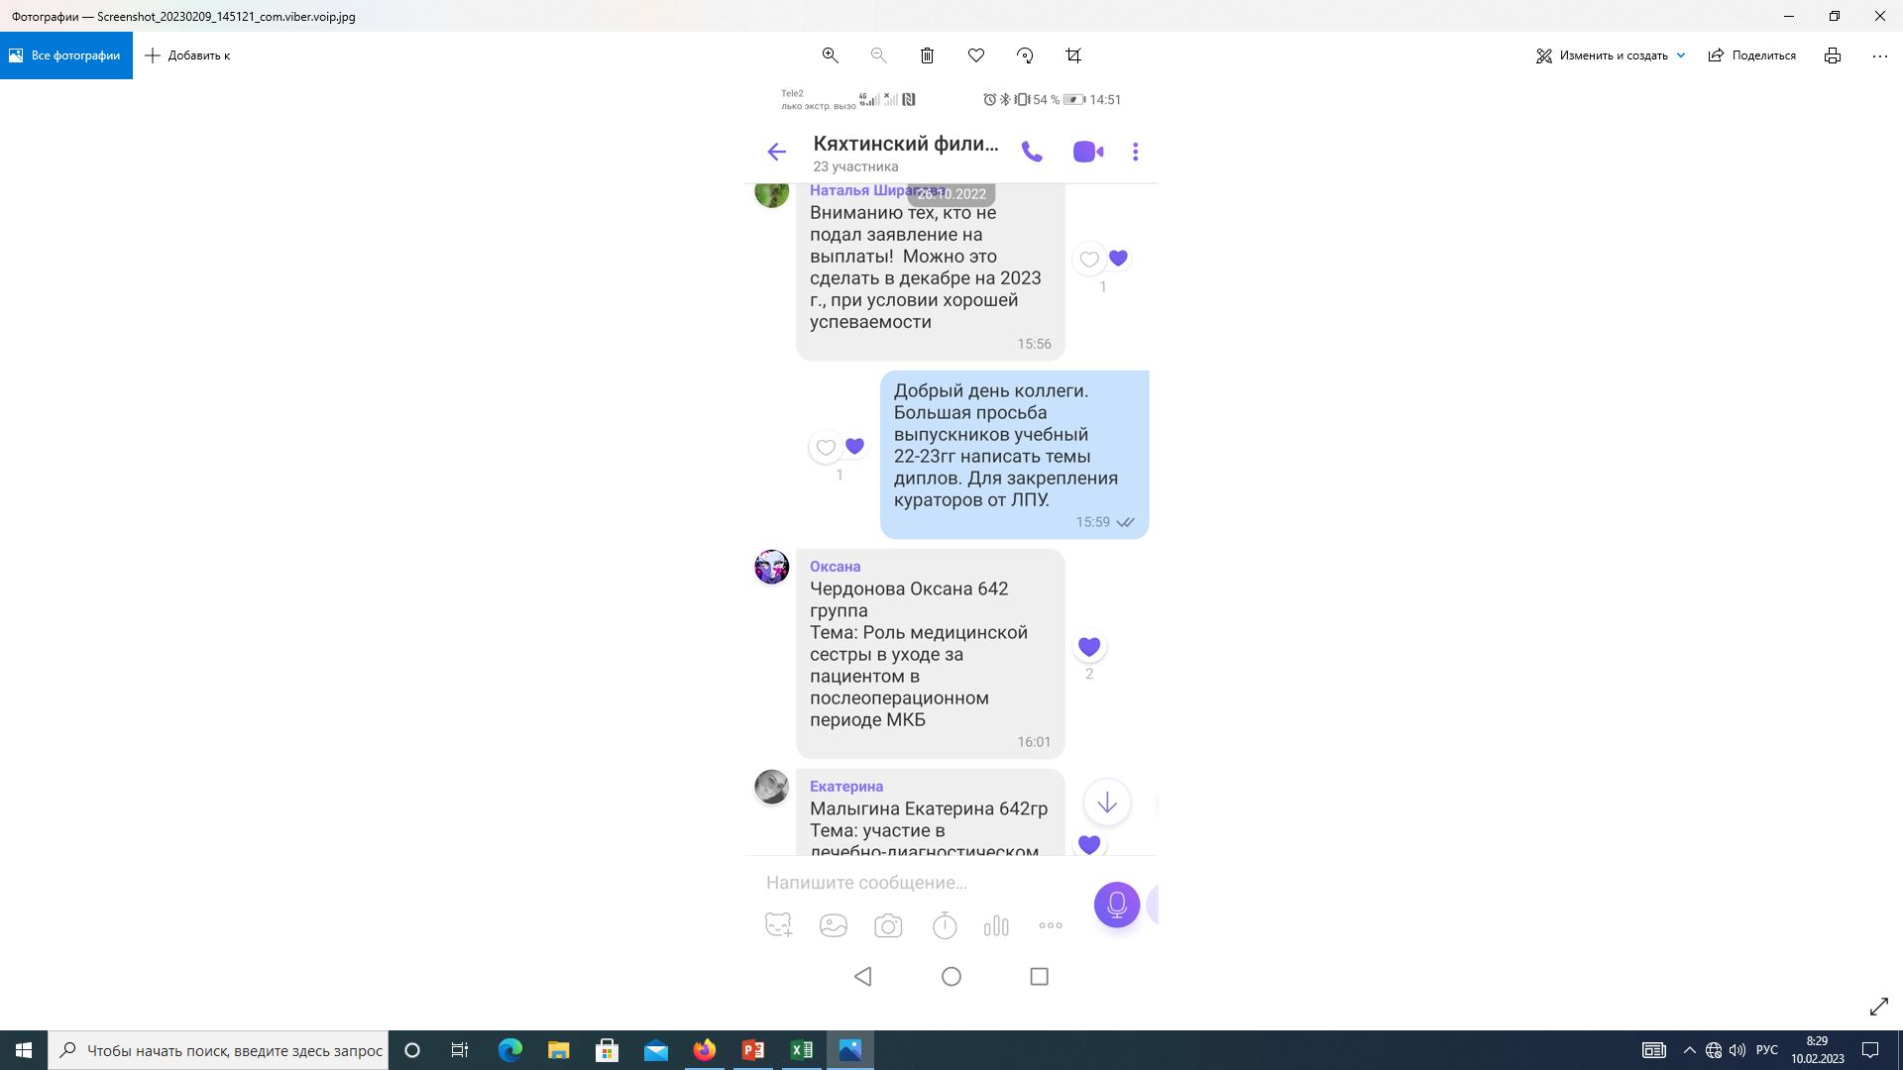
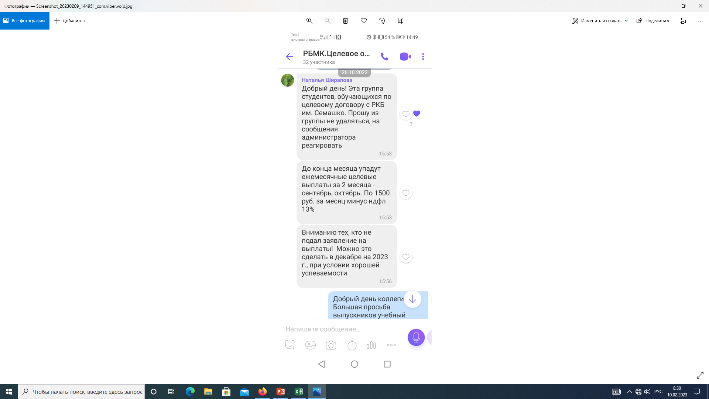
Целевое наставничество
1.Выездная работа с целевыми студентами с
привлечением заведующих отделениями, работа с психологами.
2. Созданы чаты со студентами для оперативного решения вопросов.
3. Определение наставников из числа старших сестер. Помощь в написание ВКР.
4. Закрепление студента за отделением на весь период обучения
Упражнение
«Собери бутерброд»
Ролевая игра
«Пациент, врач, медицинская сестра»

Slide 13
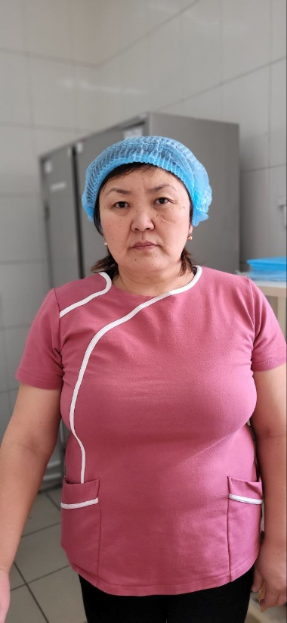
Пример целевого наставничества
1
Работала в течение 3 лет младшей медицинской сестрой в гематологическом отделении ГАУЗ РКБ им.Н.А. Семашко
2
Заключила целевой договор.
Проходила обучение в ГАПОУ Республиканский базовый медицинский колледж им. Э.Р. Раднаева
Совмещала обучение и работу младшей медицинской сестры
3
Защитили выпускную квалификационную работу.
Тема ВКР: Особенности ухода за пациентами с острым лейкозом.
Руководитель: Никитенко Е.М. главная медсестра
Оценка: Отлично
TITLE
HERE

Slide 14
Реализация программы по времени для одного специалиста
Развитие, получение недостающих компетенций и навыков у молодого специалиста на основе плана ИПР. Проведение обучения
Оценка результатов работы наставника и молодого специалиста
Входной контроль знаний, закрепление наставника, написание индивидуального плана работы
Шаг 1
Шаг 2
Шаг 3
С момента приема на
Работу 1-3 месяца
Обучение по
«реперным точкам»
Проведение Совета
по наставничеству

Slide 15
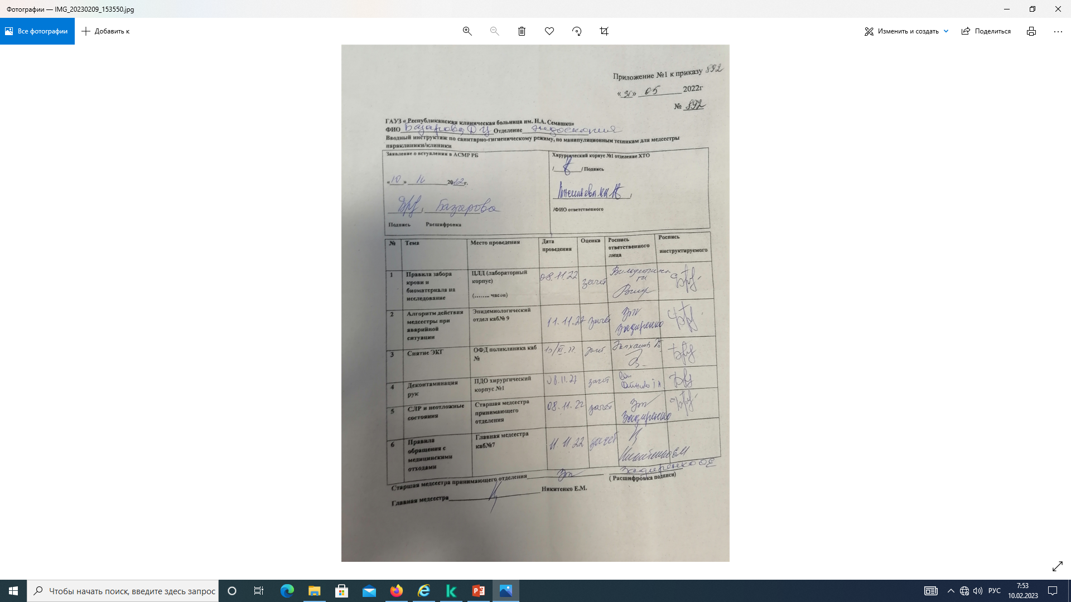
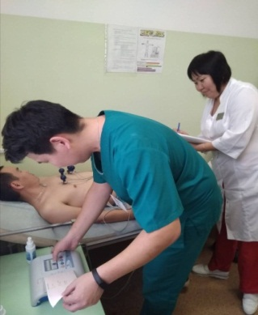
Оценка компетенций при приеме на работу
Контроль знаний по вопросам эпидемиологической безопасности, владение практическими навыками
ПЛАНИРУЕМ
ДЕЛАЕМ
КОНТРОЛИРУЕМ
УЛУЧШАЕМ
ОБУЧЕНИЕ
АНКЕТА КАНДИДАТА
НА ВАКАНТНУЮ ДОЛЖНОСТЬ
ВХОДНОЙ КОНТРОЛЬ
ИНСТРУКТАЖ
НАСТАВНИЧЕСТВО
3 МЕСЯЦА
ПОВТОРНЫЙ ЗАЧЕТ
ЧЕРЕЗ 3 МЕСЯЦА

Slide 16
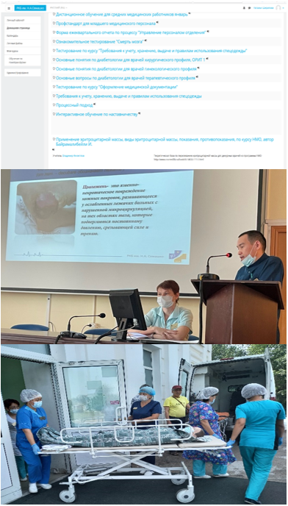
Развитие кадрового потенциала.
Обучение
Обучение онлайн на внутреннем портале edu.rkbsemashko.ru
На портале зарегистрировано – 50 программ по различным
Направлениям.
Проведение ежемесячных сестринских конференций.
Школа профессионального роста для молодых специалистов
Обучение сердечно-легочной реанимации; гигиенической обработке рук; нормам и правилам охраны труда и электробезопасности;
Практики сестринского ухода;
Управленческие тренинги

Slide 17
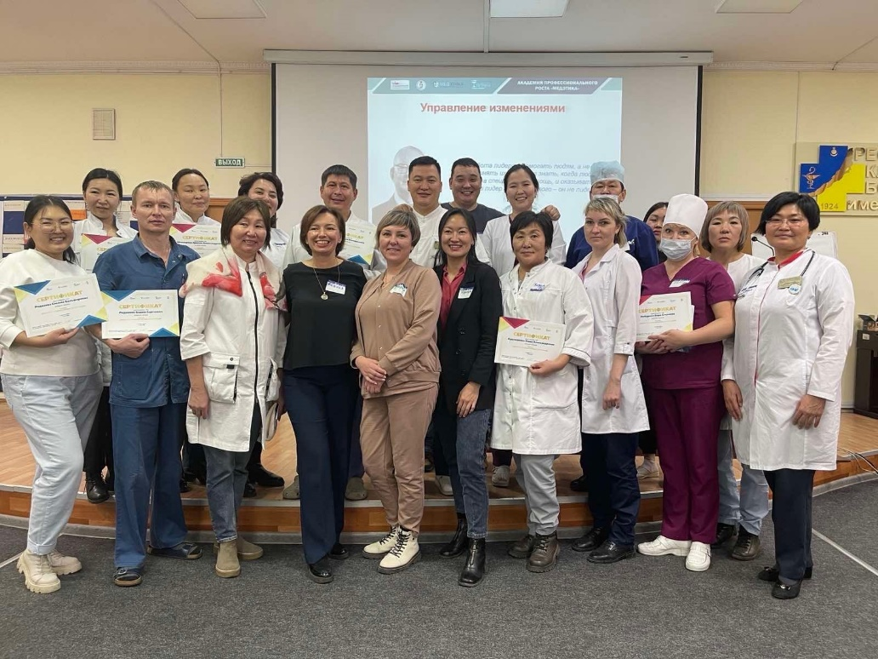
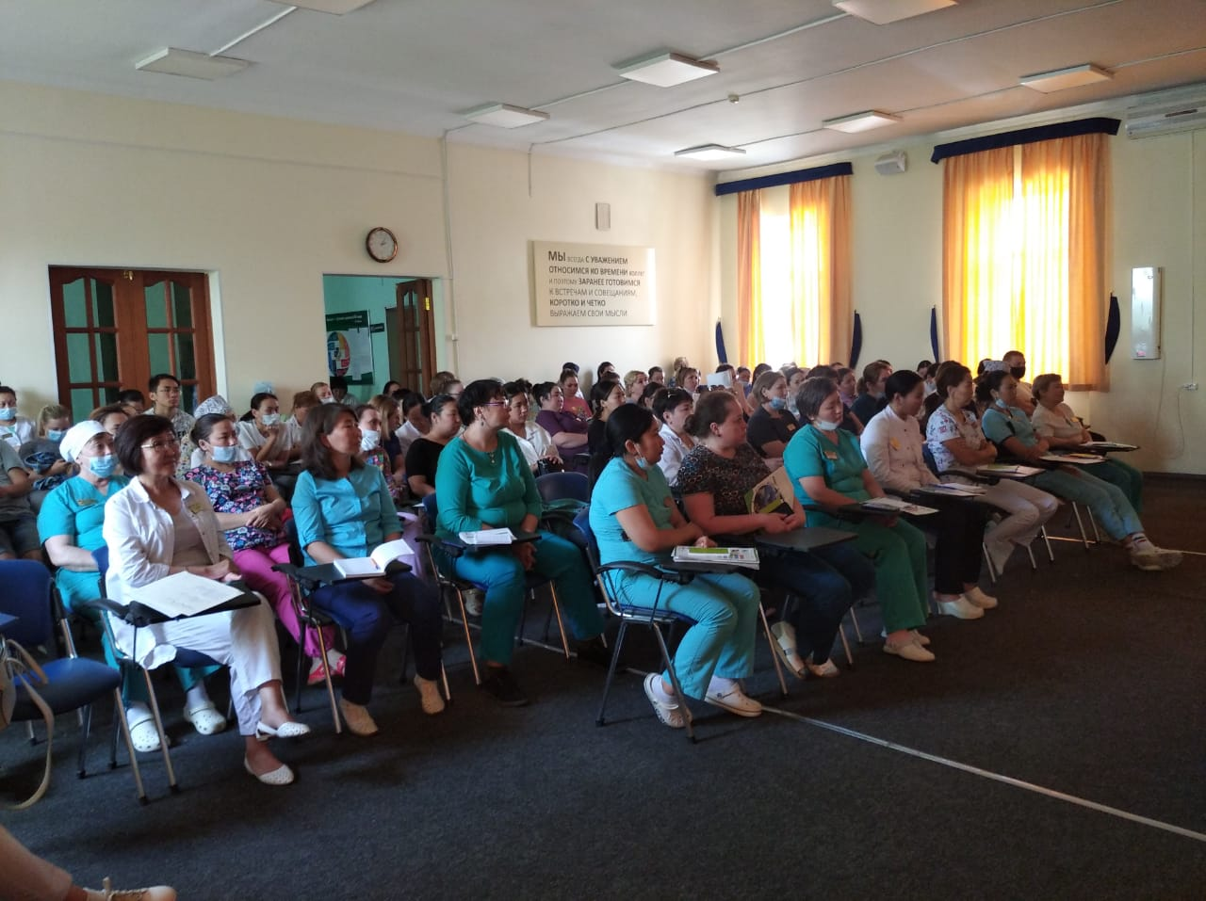
Развитие кадрового потенциала. Обучение
Тренинг «Развитие управленческих компетенций» Лектор – Князева Наталья Владимировна
Семинар по преаналитике «Влияние преаналитического Этапа на качество лабораторных исследований. Основные правила взятия венозной крови» Лектор - Рзакулеева Людмила Евгеньевна, член СПб РОО МФ «Призвание»

Slide 18
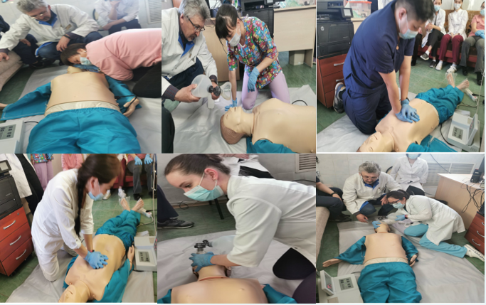
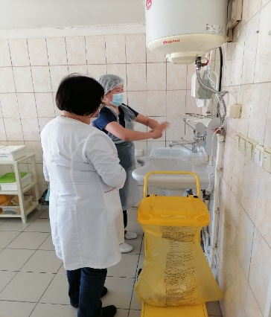
Развитие кадрового потенциала.
Контроль знаний
Проведение ежегодного обучения по СЛР
Конкурс на оказание СЛР
Проведение внутреннего аудита по гигиене рук
Ежегодные устные зачеты

Slide 19
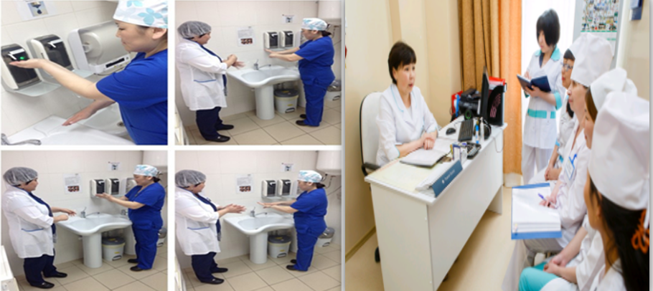
Развитие кадрового потенциала

Slide 20
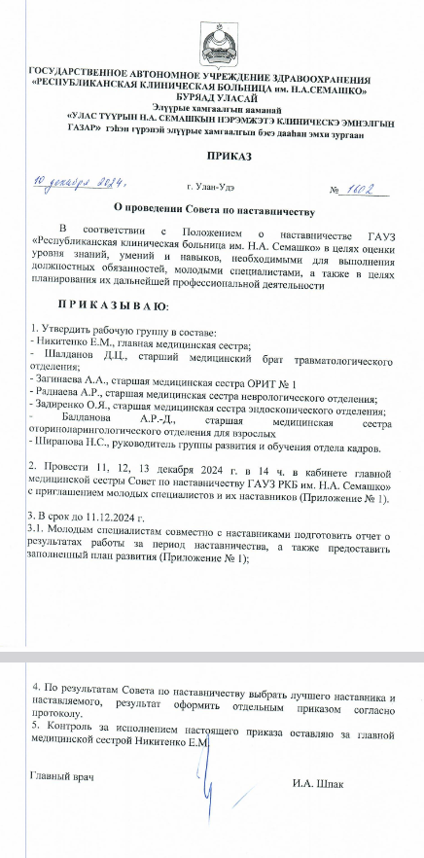
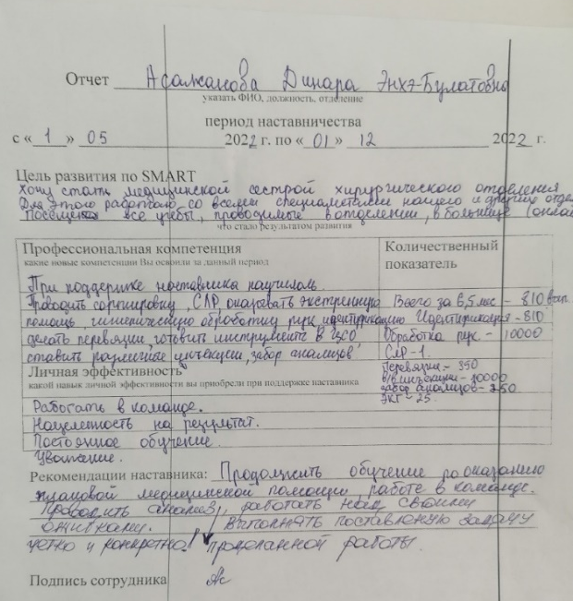
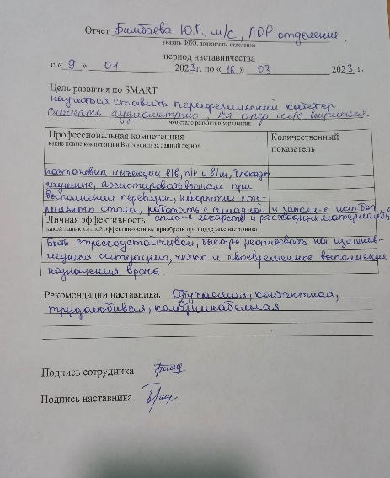
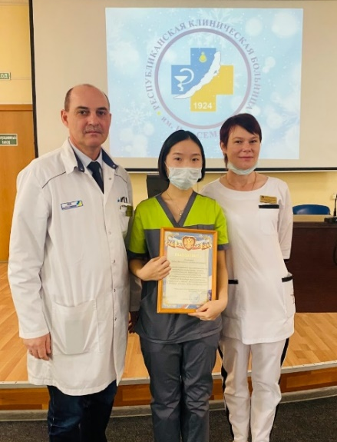
Совет по наставничеству- проводится 1 раз в квартал
Приказ главного врача о проведении Совета по наставничеству
Подготовка отчета наставляемого совместно с наставником
По результатам Совета:
Определение лучшего наставника и наставляемого
Подготовка и вручение Благодарственных писем родителям Лучших наставляемых
Выплата денежной премии Лучшему наставнику и наставляемому

Slide 21
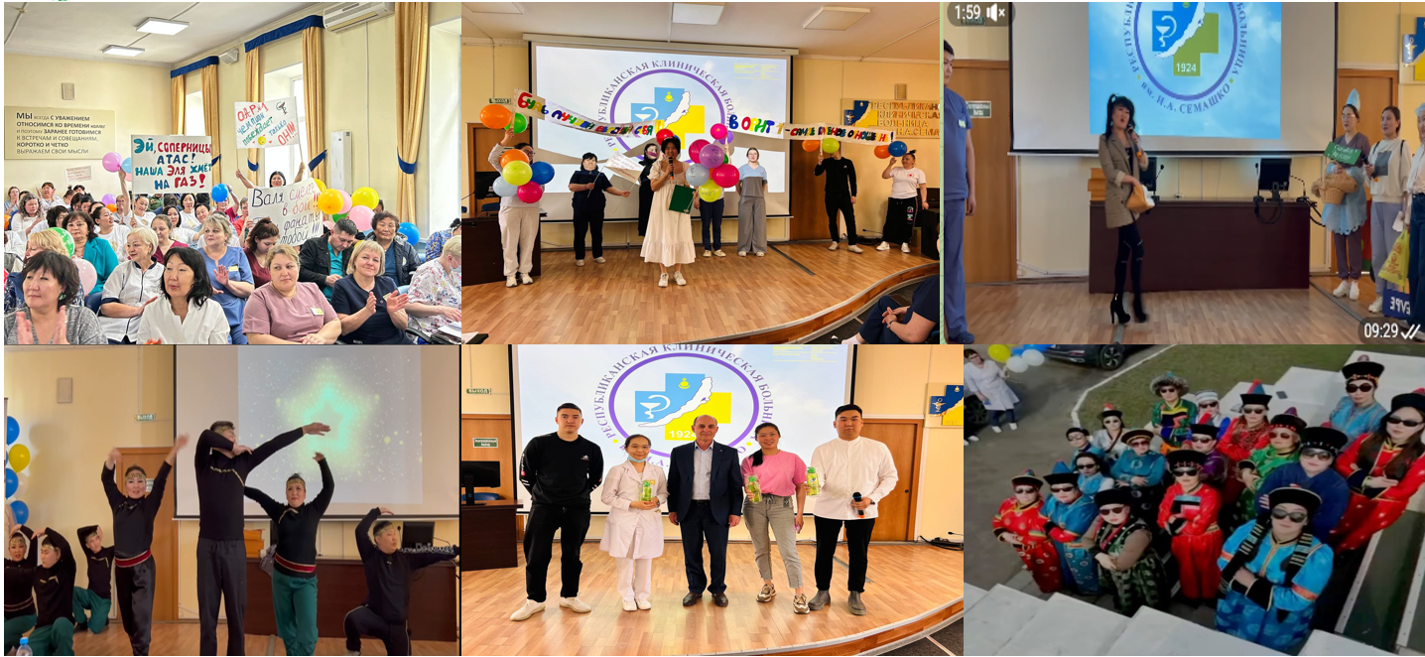
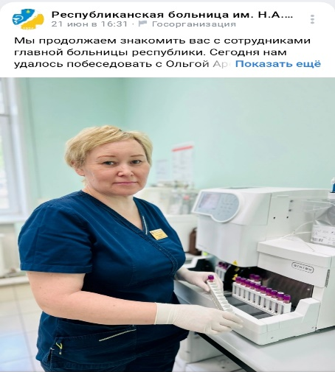
Нематериальная мотивация персонала
конкурсы - «Чистые руки», ко дню медицинской сестры, конкурс музейной экспозиции, по СЛР, по трансфузиологии крови и пр.
Чествование молодых специалистов
публичное признание заслуг, благодарности в т.ч. через сайт, социальные сети, корпоративную газету

Slide 22
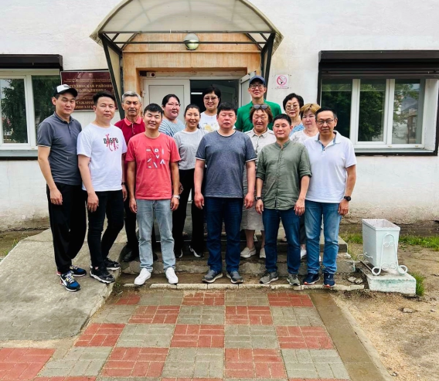
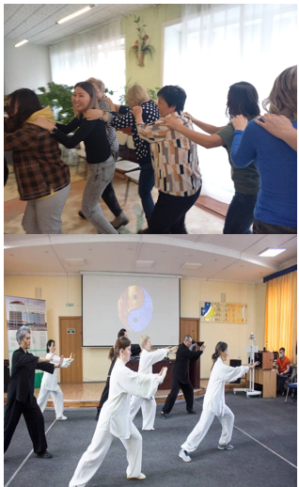
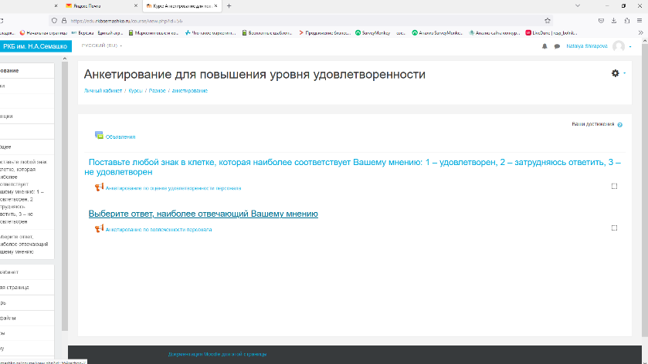
Нематериальная мотивация персонала
Изучение удовлетворенности персонала
Минии Тоонто Нютаг
(десант медиков выходцев из малой родины)
Спортивные и корпоративные мероприятия, программа «Укрепление здоровья на рабочем месте»

Slide 23
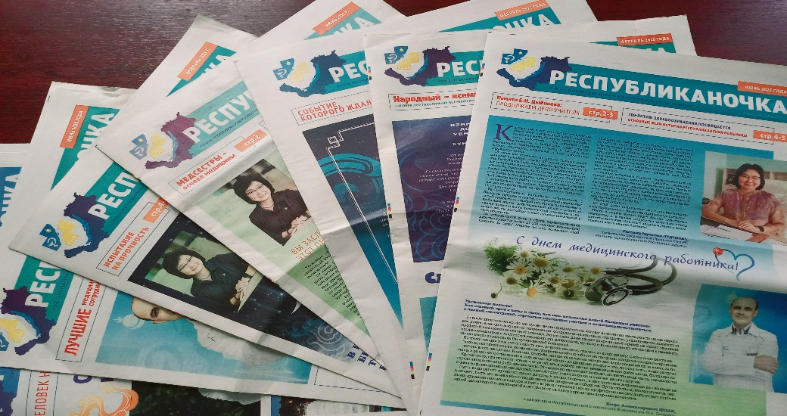
Нематериальная мотивация.
Газета Республиканочка
20 выпусков с 2009 г., периодичность – 2 раза в год, тираж от 250 до 1000 экз.
Постоянные рубрики:
Описание важнейших событий, показателей деятельности
Интервью с одним из работников, истории успеха, информация о карьерном росте, наградах, юбилеях
О спортивных, культурно-досуговых, командообразующих мероприятиях
Задачи корпоративного издания
Создание положительного имиджа больницы
Формирование корпоративной культуры и укрепление отношений внутри коллектива для большей самоотдачи сотрудников.

Slide 24
Изучение удовлетворенности персонала, %

Slide 25
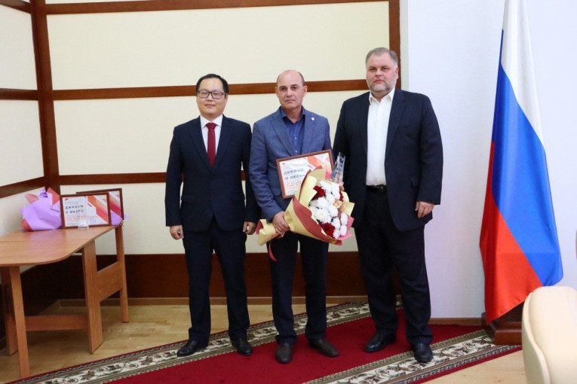
18 врачей, 42 медсестры
Проведено 4 Совета по наставничеству
-3,2%
Снижение количества уволившихся
на первом году работы (%)
III место в конкурсе «Лучшие практики наставничества в Республике Бурятия», организованного Министерством экономики Республики Бурятия и проведенного в рамках Национального проекта «Производительность труда».
-2,4%
Notes:
По результатам лучшим наставникам предусмотрены премии, лучшим наставляемым - образовательные ваучеры и благодарственные письма родителям

Slide 26
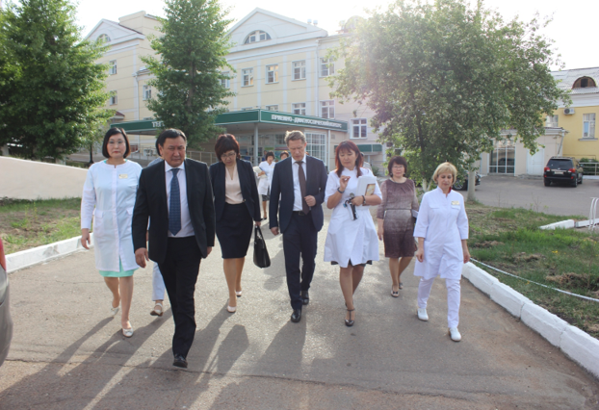
«Именно наставничество позволяет сохранять кадры, укреплять их, и, главное, — вовлекать их в коллектив».
М.А. Мурашко

Slide 27


